Slide 1
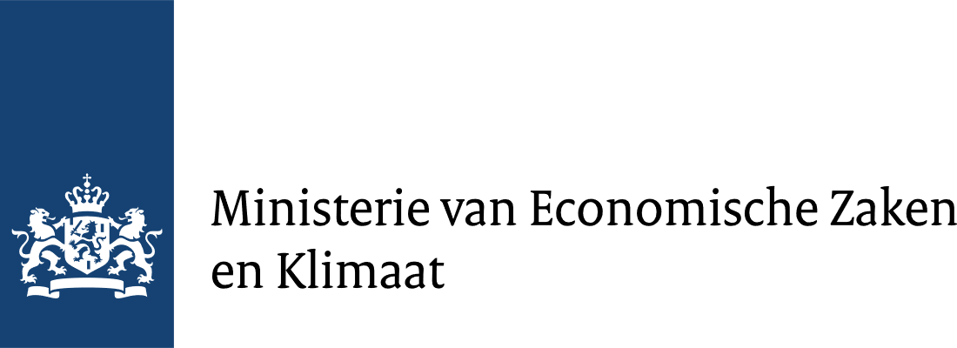
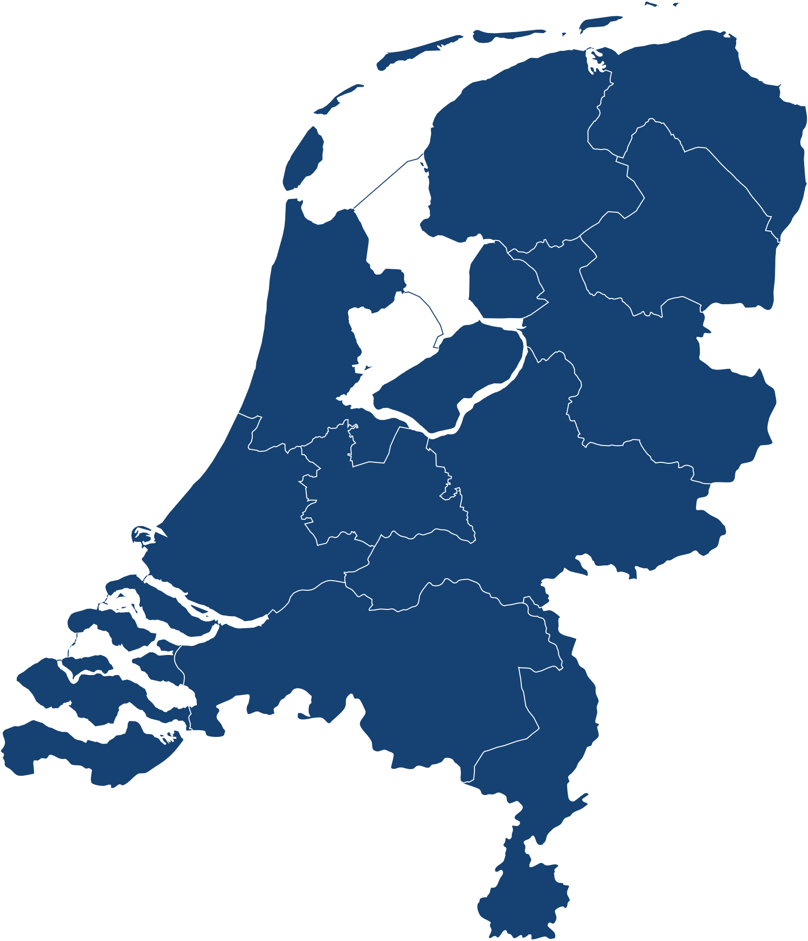
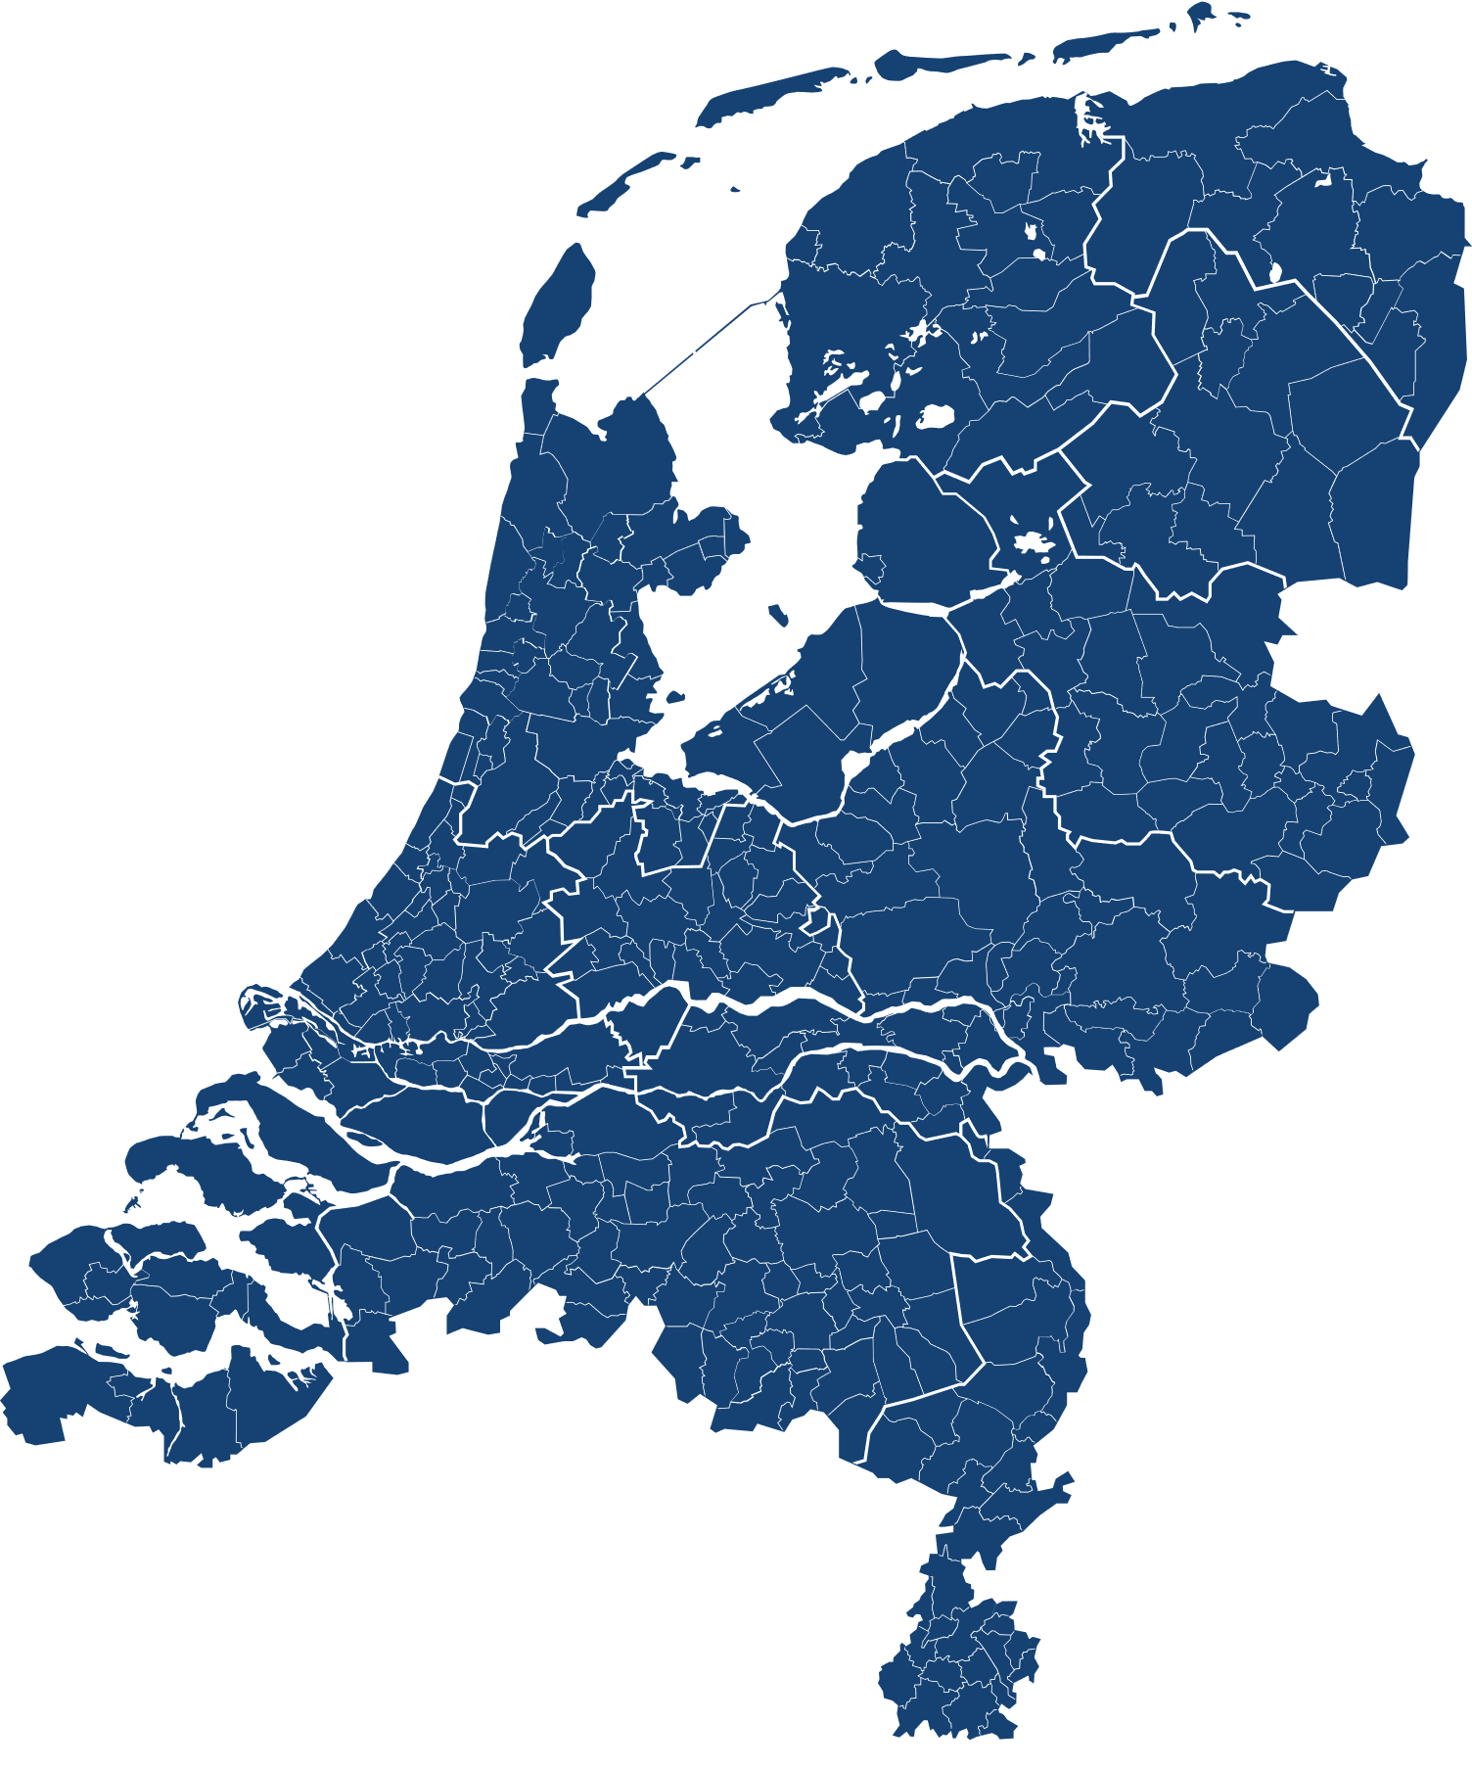
Rollen en verantwoordelijkheden bij aardwarmte
Ontwikkelt beleid
Voorziet in wetgeving
Verleent vergunningen
Verleent subsidies
Adviezen over vergunningen (EZK)
Technische evaluaties (RVO)
Databeheer (NLOG)
ThermoGIS
Geothermie Nederland verenigt alle ondernemingen en organisaties met een zakelijk belang in de geothermiesector.
Initiatiefnemer en beheerder van allesoveraardwarmte.nl.
Aanwijzen drinkwater-beschermingsgebieden
Ondersteuning bij het inpassen van projecten in de omgeving
Advisering aan het ministerie van Economische Zaken en Klimaat over verlenen van opsporings- winningsvergunningen
Afstemming ruimtelijk‐ en milieubeleid en vergunning-verlening met het ministerie van Economische Zaken en Klimaat
Advies over lokale omstandig-heden voor opsporings- en winningsvergunningen en bij omgevings-vergunning
Ondersteuning bij het inpassen van projecten in de omgeving
De rol van gemeenten kan veranderen als de Warmtewet wordt aangepast.
Advisering van het ministerie van Economische Zaken en Klimaat
Toezicht en handhaving
Energie Beheer Nederland (EBN) richt zich op doelmatige opsporing en winning, planmatig beheer en optimale afzet van koolwaterstoffen.
Adviseert de overheid over energie- en klimaatbeleid.
EBN neemt ook (financieel) deel aan de winning van aardwarmte op locaties.

